Slide 1
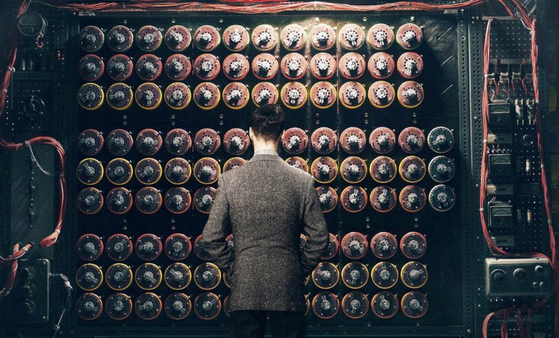

Machine de Turing
LAZOUZI Jihane
ZORZETTO Damien
Encadrant: BOCQUILLON Ronan
08/06/2023

Slide 2
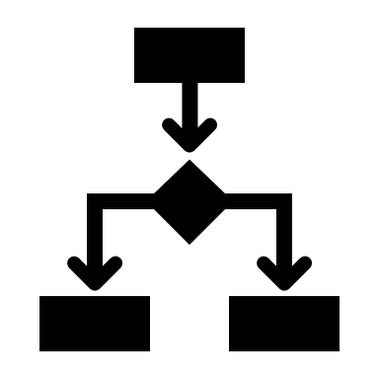





Sommaire:
Présentation du Projet
Conception générale
Présentation
Démonstration
Phase d’étude
Synthèse
Phase de développement

Slide 3

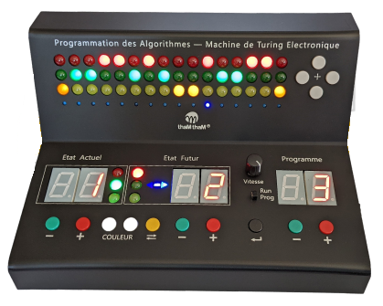
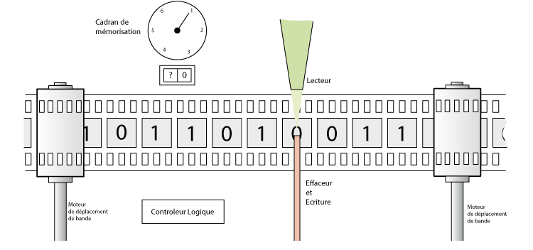
Présentation du Projet
La machine de Turing : Principe de fonctionnement
Un ruban infini divisé en cases sur lequel sont inscrites les données.
Une tête de lecture/écriture des cases du ruban.
Un registre d’état de la machine.
Une table d’action (ou programme).
Un ensemble fini d'alphabets
3
Présentation du Projet Conception générale Phase d’étude Développement Synthèse

Slide 4
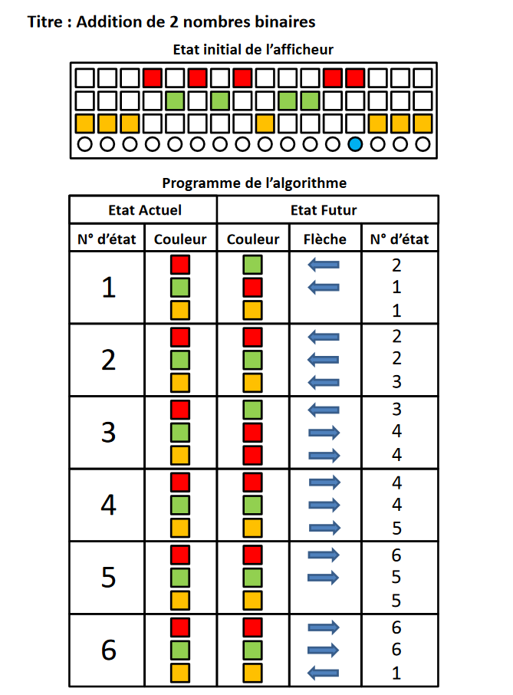
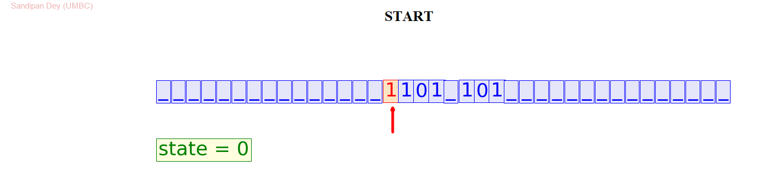
Machine de Turing
La machine de Turing : Exemple d'exécution
4
Présentation du Projet Conception générale Phase d’étude Développement Synthèse

Slide 5
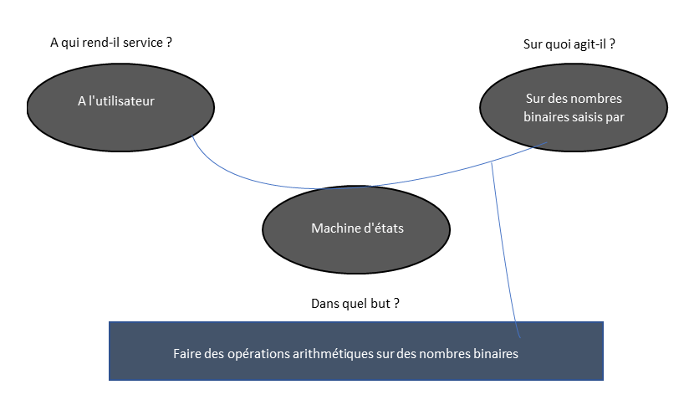
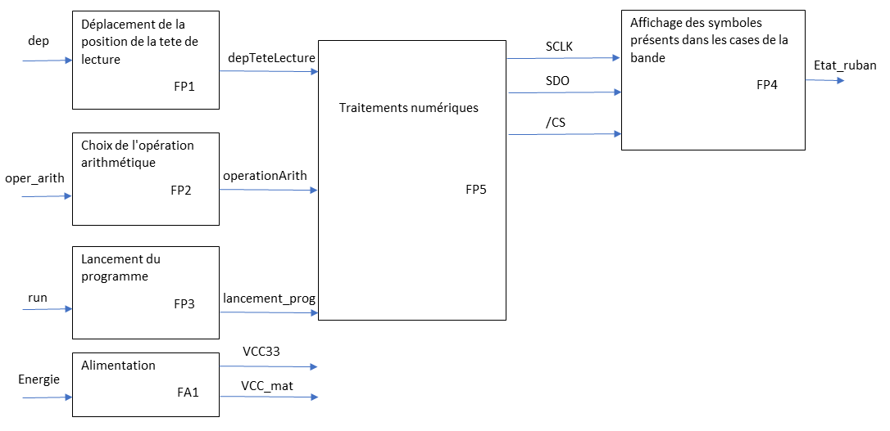
Conception générale: Bête à cornes et SF1D
5
Présentation du Projet Conception générale Phase d’étude Développement Synthèse

Slide 6
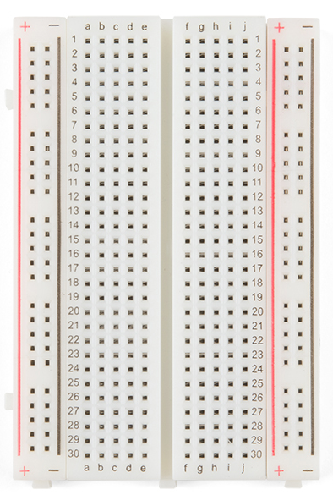
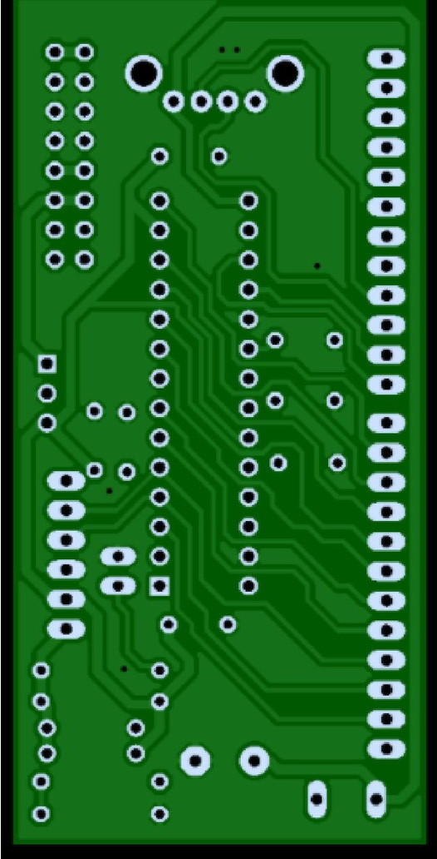
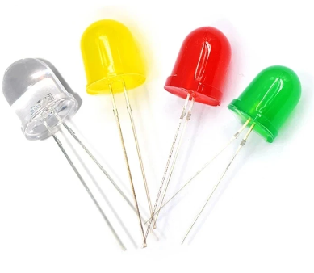
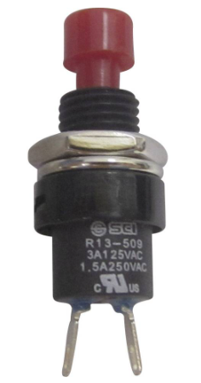
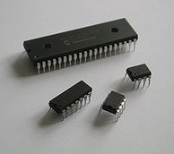
Spécification fonctionnelle:
Support
Affichage
Interaction
Composant programmable
6
Présentation du Projet Conception générale Phase d’étude Développement Synthèse

Slide 7

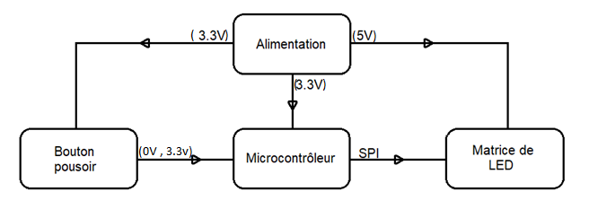
Spécification fonctionnelle: Conception
7
Présentation du Projet Conception générale Phase d’étude Développement Synthèse

Slide 8
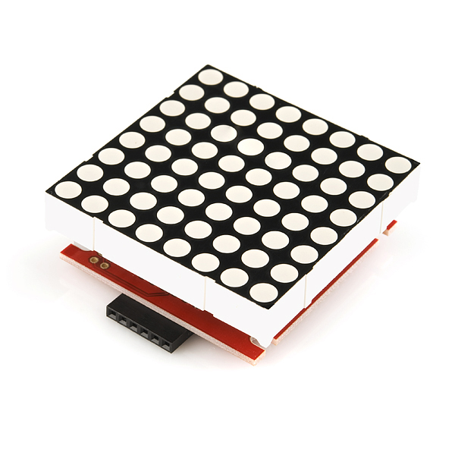
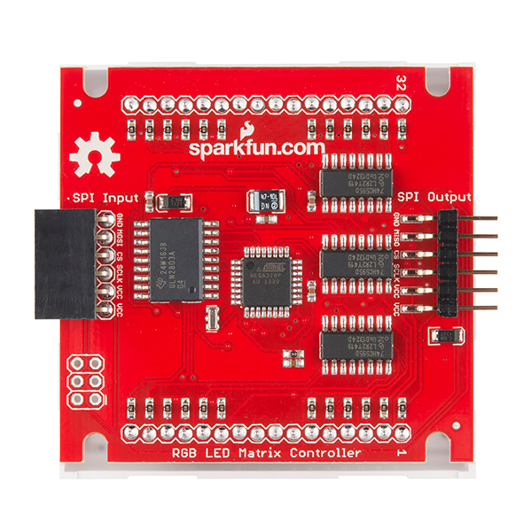
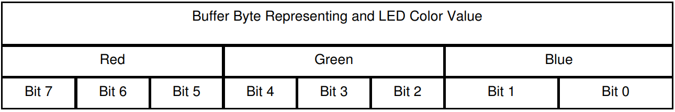
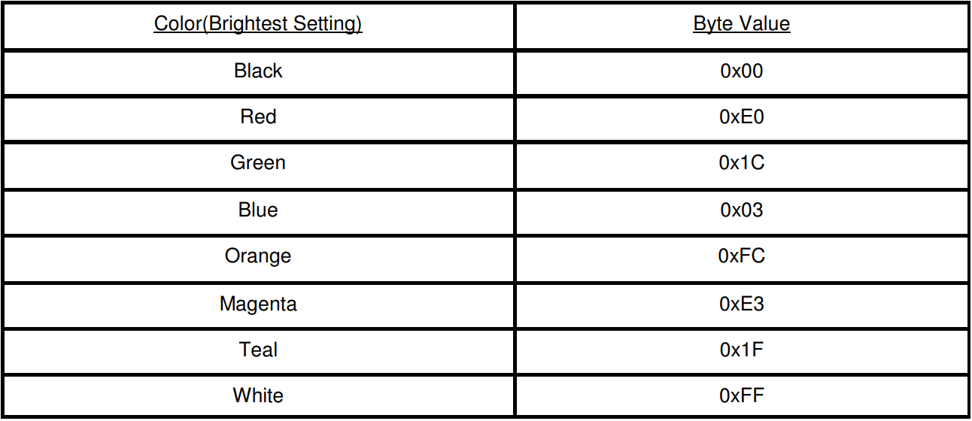
Choix des composants: Matrix de LED SparkFun - Rouge/Vert/Bleu
Alimentation: 5V
64 LED Tricolore (Rouge/Vert/Bleu)
6 broches pour la reprogrammation
Interfaces série SPI
8
Présentation du Projet Conception générale Phase d’étude Développement Synthèse

Slide 9
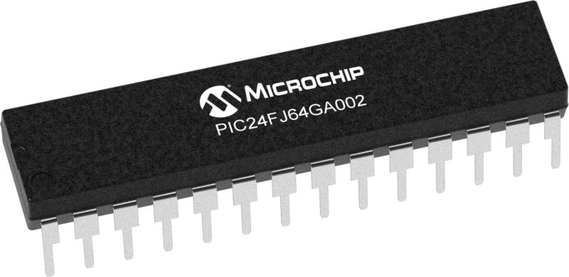
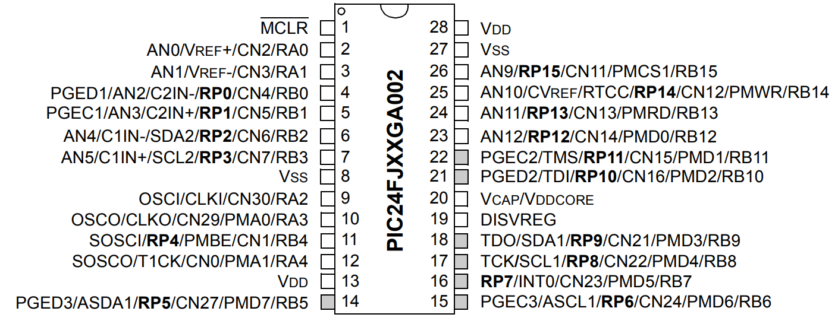
Choix des composants: PIC24FJ64GA002
Nombre de broches : 28 broches
Nb E/S analogiques : 10 bits (16 max)
Nb d'interfaces série : 1 x UART, 2 x SPI, 2 x I2C
Fréquence maximale d'horloge : 32 MHz
9
Présentation du Projet Conception générale Phase d’étude Développement Synthèse

Slide 10
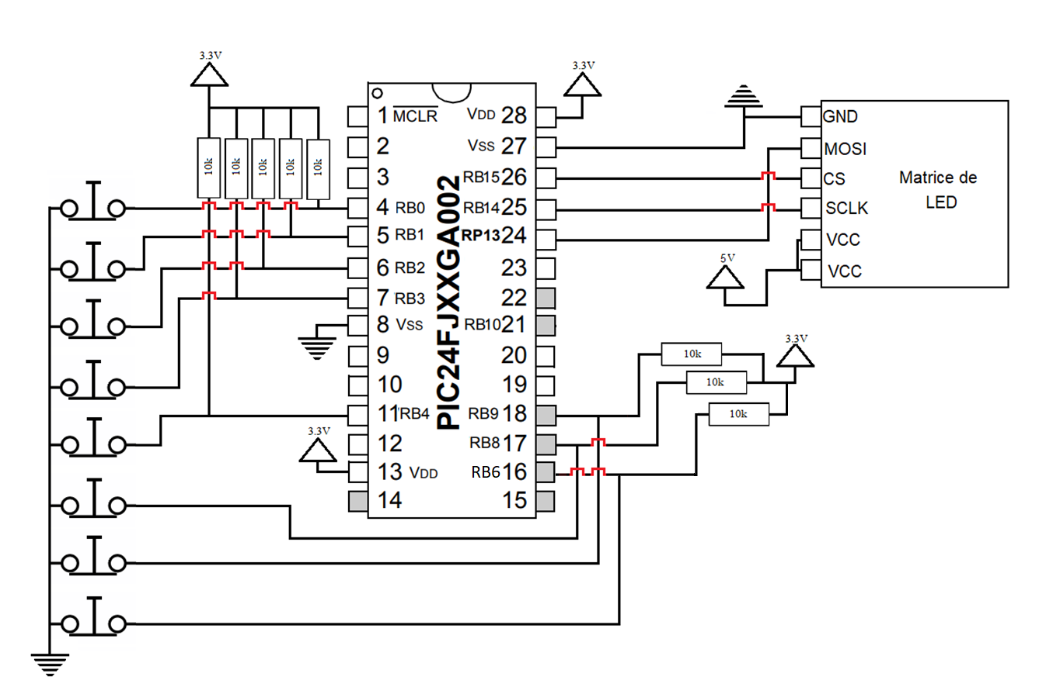
Schéma électrique
RB0 à RB3 : choix de l'opération à effectuer par la machine de Turing
RB4 : Lancement du programme
RB8 et RB9: déplacement à gauche et à droite
RB6: changement de symbole pointé
RP13 : MOSI
RB14: SCLK
RB15: CS
10
Présentation du Projet Conception générale Phase d’étude Développement Synthèse

Slide 11
Phase de Développement: structure de données
Nombre de symboles : m (3 dans notre cas)
Nombre d'état pour l'addition : n (7 dans notre cas)
Etat 1 | Etat 2 | . | . | Etat n
. . .
(n états)
Nouveau symbole
Déplacement tete de lecture
Nouveau état
Nouveau symbole
Déplacement tete de lecture
Nouveau état
Nouveau symbole
Déplacement tete de lecture
Nouveau état
-
-
-
-
-
-
-
-
-
. . .
. . .
(m symboles)
11
Présentation du Projet Conception générale Phase d’étude Développement Synthèse

Slide 12
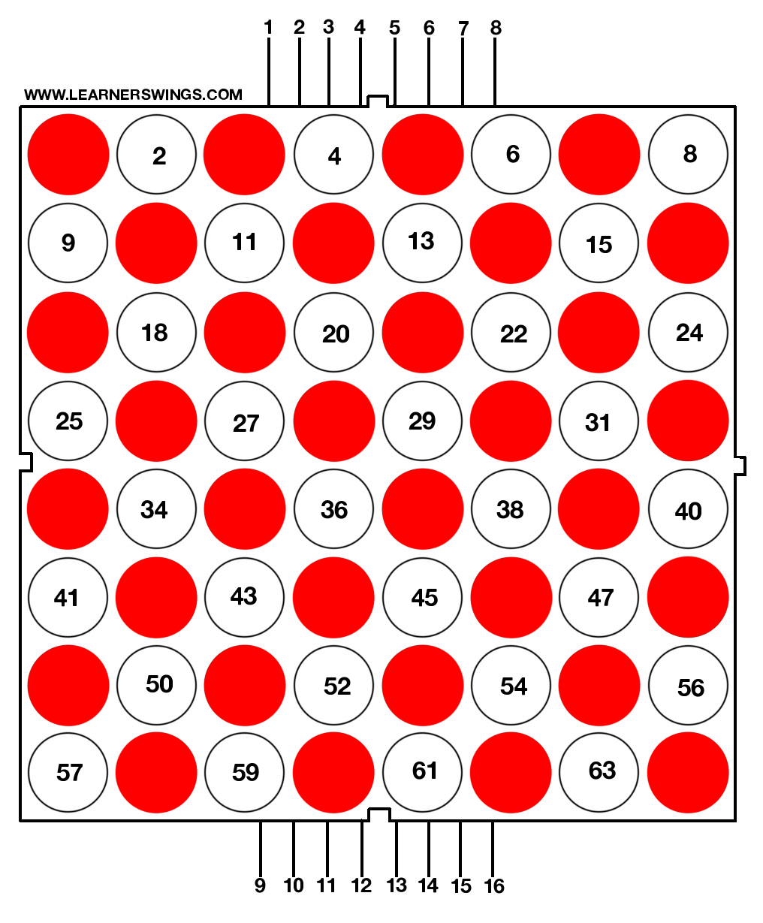
Phase de Développement: Principe de fonctionnement
Tant que (cp<50)
Affichage de bande remplie par le symbole nul
cp=0
si (Dep_gauche==1)
si (Chang_symbole==1)
Déplacement de la position de tete de lecture à gauche;
Affichage;
cp++
si (Dep_droite==1)
cp++
cp++
si (symbole=='nul'):
symbole='0';
sinon si (symbole=='0'):
symbole='1';
sinon si (symbole=='1'):
symbole='nul';
Affichage;
Déplacement de la position de tete de lecture à droite;
Affichage;
cp==50
Affichage du résultat (addition des 2 nombres binaires)
12
Présentation du Projet Conception générale Phase d’étude Développement Synthèse

Slide 13
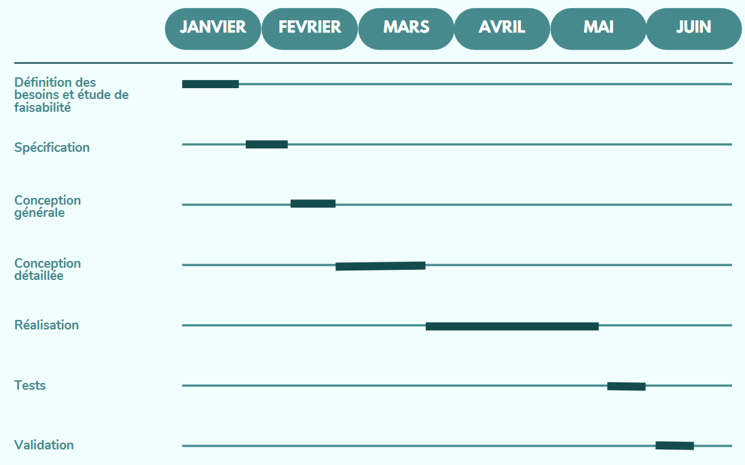
Organisation du travail
13
Présentation du Projet Conception générale Phase d’étude Développement Synthèse

Slide 14
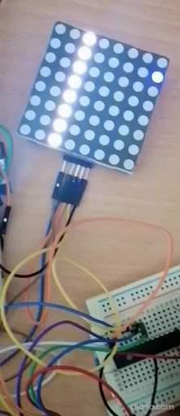
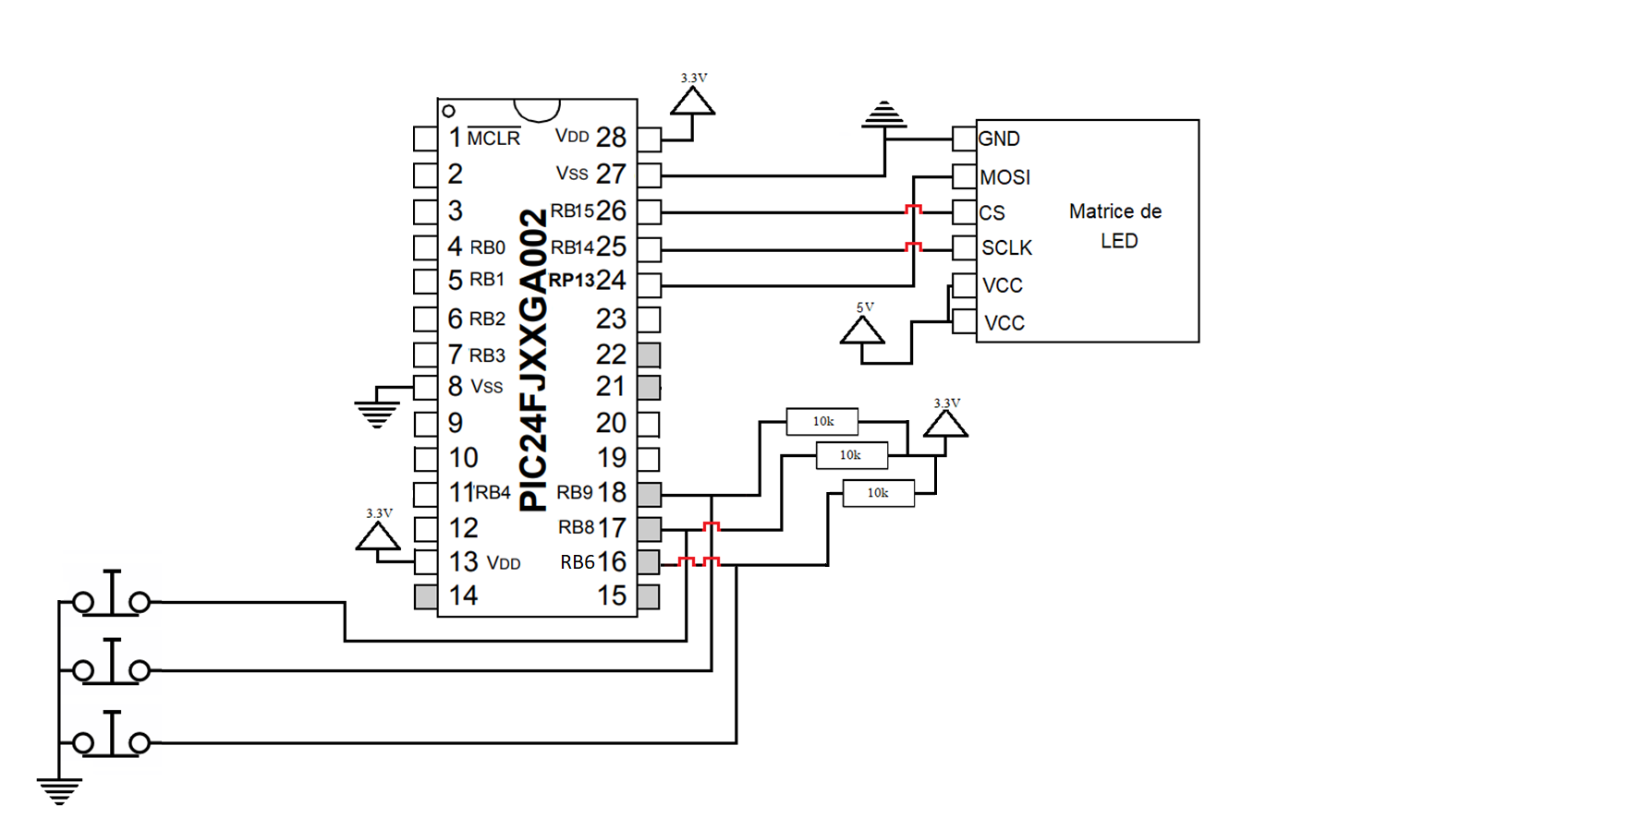
Démonstration
14
Présentation du Projet Conception générale Phase d’étude Développement Synthèse

Slide 15
Conclusion
Présentation du Projet Conception générale Phase d’étude Développement Synthèse

Slide 16
Ressources
https://www.espace-turing.fr/-Alan-Turing-.html
https://fr.wikipedia.org/wiki/Machine_de_Turing
https://machine-de-turing.fr/
https://stackoverflow.com/questions/59045832/turing-machine-for-addition-and-comparison-of-binary-numbers

Slide 17
Merci pour votre attention

